Slide 1
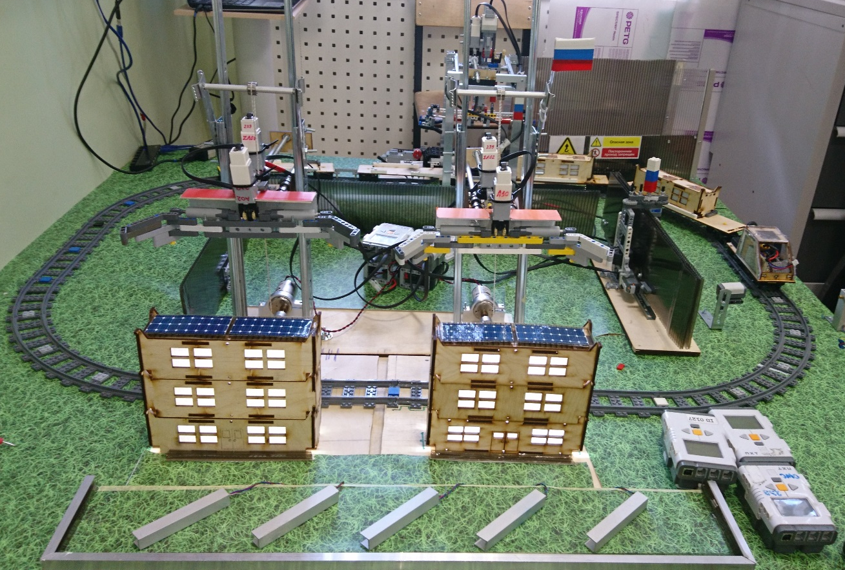
BuilderBot
Автоматическая система
по строительству малоэтажных зданий
с контролем средствами компьютерного зрения

Slide 2
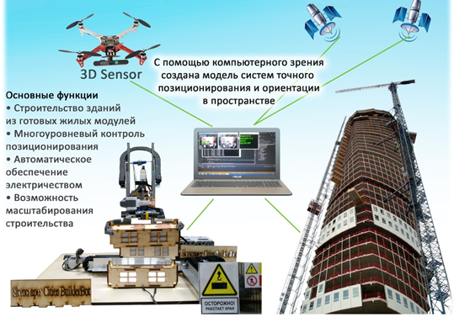
Автоматическая система строительства

Slide 3
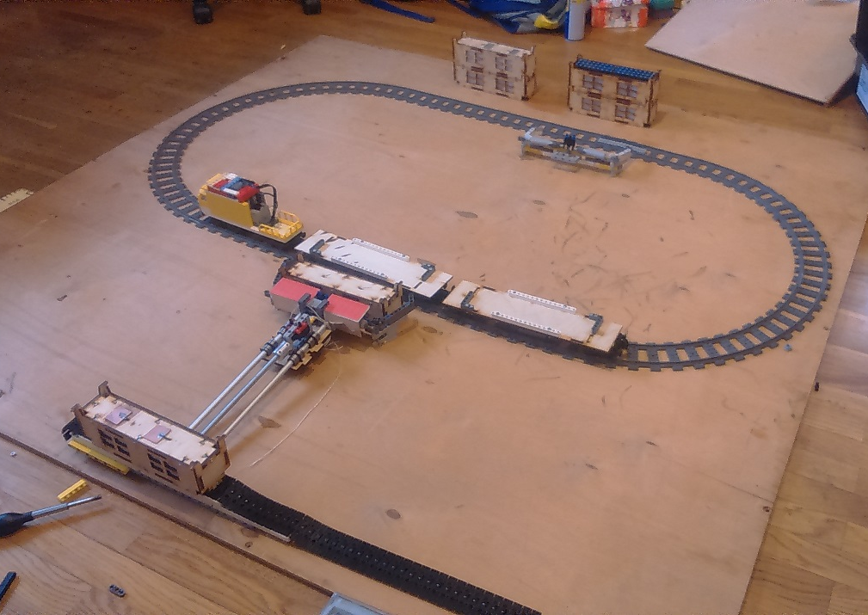

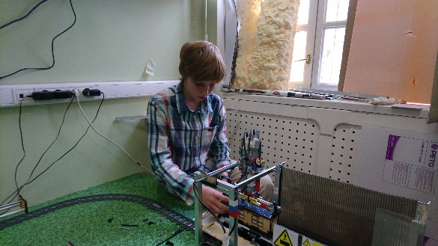
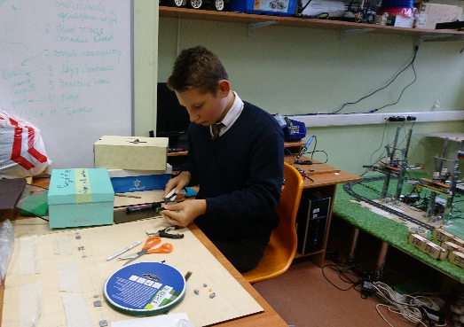
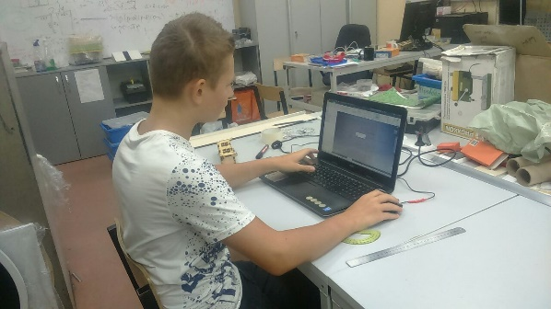
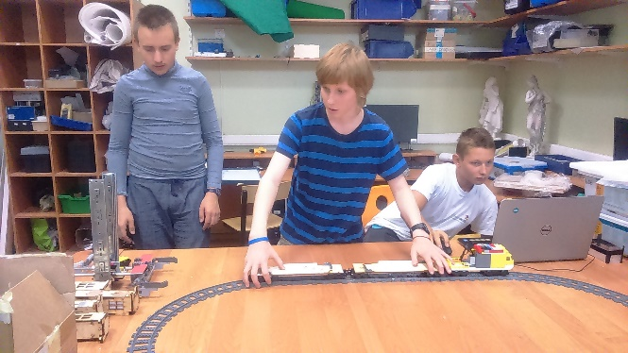
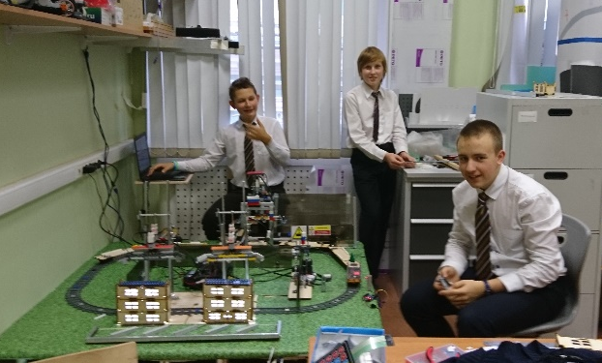
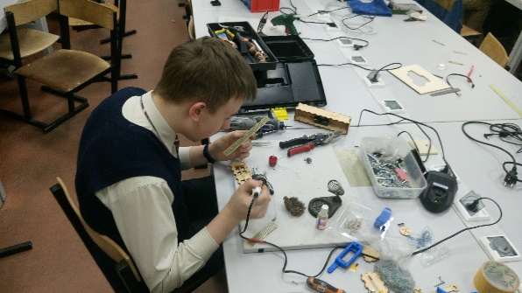
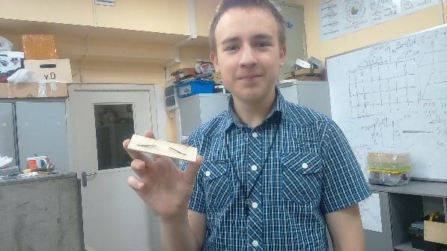
Создание проекта
Начальный этап
Текущее состояние

Slide 4
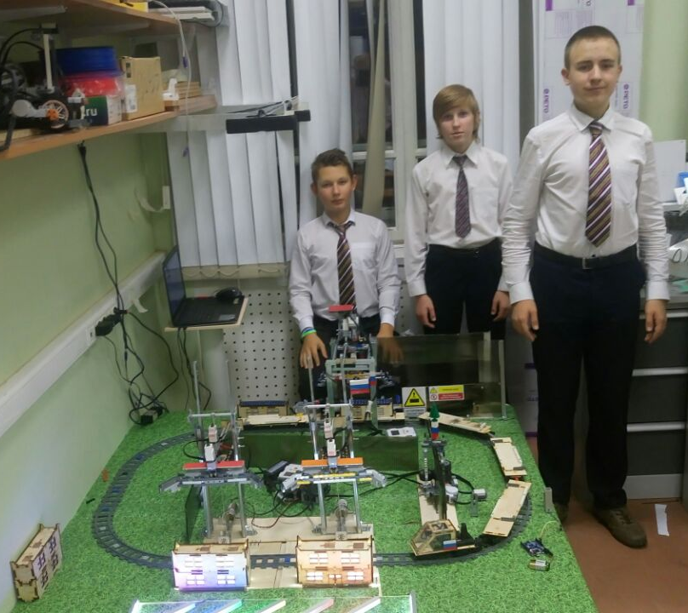
Авторы проекта
Михаил Городов
инженер-программист
Кирилл Егоркин
инженер-электронщик
Иван Марков
инженер-конструктор
Руководители:
С.А.Филиппов, Д.А.Никитин, Д.С.Веденин, А.В.Хартанен, И.М.Фокин
Помощник руководителя:
А.О. Городова

